Slide 1

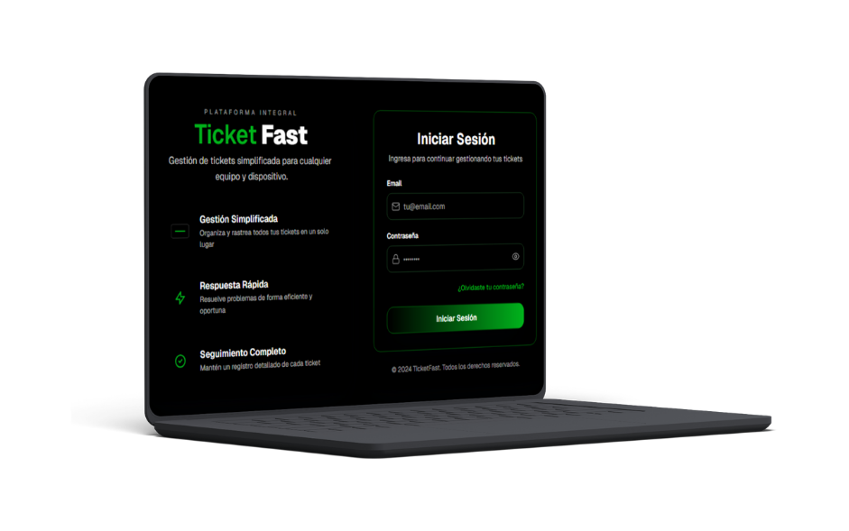
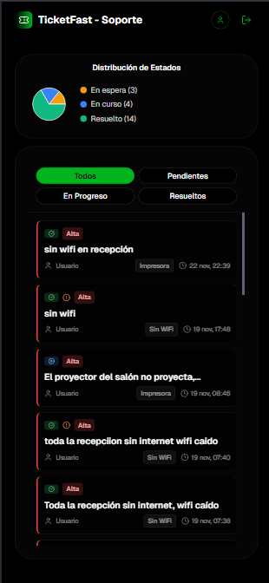
Ticket
Fast
Sistema Inteligente de Gestión de Tickets
KEILA MARTINEZ
INGENIERÍA EN INFORMÁTICA

Slide 2
SITUACIÓN ACTUAL
01
SOBRECARGA DEL EQUIPO
3+ canales sin centralizar: WhatsApp, Llamadas, dialogo de pasillo
60% del tiempo en tareas manuales
50-80 tickets diarios dispersos
02
INSATISFACCIÓN DE CLIENTES
Tiempo promedio de respuesta: 4-6 horas
35% de tickets sin seguimiento
25% de tickets duplicados o perdidos
03
FALTA DE TRAZABILIDAD
40% de tickets sin historial
Sin registro de quién atendió cada ticket
Imposible generar reportes de rendimiento
04
TIEMPO EXCESIVO DE GESTIÓN
2.5-3 horas diarias en gestión manual
15 min promedio por ticket en tareas administrativas
Sin automatización de priorización

Slide 3
PROPUESTA DE SOLUCIÓN
CENTRALIZACIÓN DE SOLICITUDES
Todos los canales en un solo lugar
Historial completo de cada ticket
AUTENTICACIÓN SEGURA POR ROLES
Supabase Auth + RLS
Acceso diferenciado por rol
01
02
PRIORIZACIÓN AUTOMÁTICA DE TICKETS
Sistema basado en reglas y palabras clave
Asignación inteligente de prioridad
DASHBOARD CON MÉTRICAS EN TIEMPO REAL
Gráficos con Recharts
Reportes de rendimiento
03
04

Slide 4


OBJETIVOS DEL PROYECTO
Objetivo General
ObjetivosEspecíficos
Sistema trazable y seguro para soporte técnico en hoteles.
•Requerimiento funcional y no funcional.
•Prototipo.
•CRUD de tickets con Next.js
•Autenticación por rol (Supabase Auth + RLS).
•Dashboard con métricas (Recharts ).
•Pruebas automatizadas.

Slide 5
ALCANCES Y LIMITACIONES DEL PROYECTO
Gestión completa de tickets
Sin integración externa
01
01
Dashboard con métricas
IA sin aprendizaje automático
Priorización basada en reglas y palabras clave
02
02
Seguridad con RLS
Sin notificaciones push
03
03

Slide 6
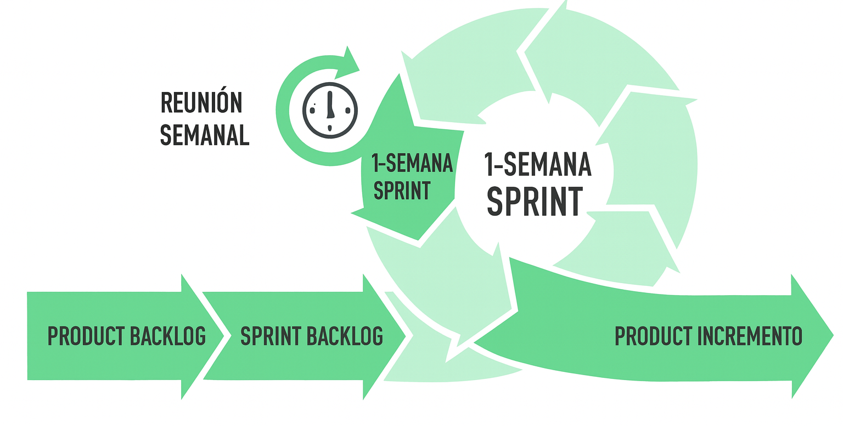
METODOLOGÍA DE TRABAJO

Slide 7
FASE 1: ANÁLISIS Y DISEÑO
Requerimientos funcionales y no funcionales
Diseño de base de datos
Prototipo de interfaz
FASE 2: IMPLEMENTACIÓN FUNCIONAL
CRUD de tickets
Autenticación (Supabase Auth + RLS)
Dashboard con métricas
Priorización automática
FASE 3: INTEGRACIÓN Y CIERRE
Pruebas y correcciones
Documentación
Presentación final

Slide 8








ARQUITECTURA DEL SOFTWARE
Usuario
Autenticación
API
Base de datos
Supabase Auth (PKCE)
API REST automática de Supabase (PostgREST)
user
Token JWT
PostgreSQL con RLS (Row Level Security)

Slide 9
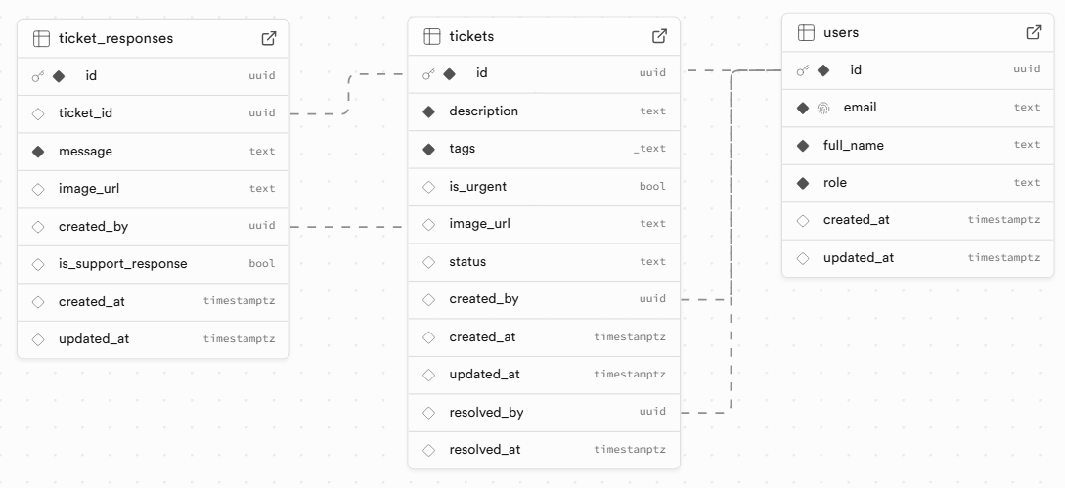
MODELO DE DATOS

Slide 10
STACK TECNOLÓGICO
Frontend
Backend
Autenticación
Base de datos
Visualización
Recharts
API REST automática de Supabase (PostgREST)
Supabase Auth (PKCE) + RLS
Testing
PostgreSQL con RLS (Row Level Security)
Jest + React Testing Library

Slide 12
RESULTADOS OBTENIDOS
Implementación funcional del sistema.
CRUD completo de tickets y respuestas
Visualización y métricas.
Dashboards interactivos con Recharts
Seguridad y buenas prácticas.
Autenticación por rol (Supabase Auth + RLS)
Modelo de datos relacional validado.
Diseño optimizado para Supabase
Testing y validación.
Cobertura con Jest y React Testing Library

Slide 13
OBSTÁCULOS PRESENTADOS DURANTE EL DESARROLLO
Sincronización de Usuarios entre Auth y Base de Datos
Triggers automáticos en PostgreSQL
Validación de Archivos Subidos (Seguridad)
Validación en frontend y backend
Migración de Arquitectura de Autenticación
Migración de NextAuth a Supabase Auth
Cálculo de Métricas Agregadas (Rendimiento)
Optimización de queries y vistas materializadas
Manejo de Errores de RLS (Políticas)
Depuración y ajuste de políticas RLS

Slide 14
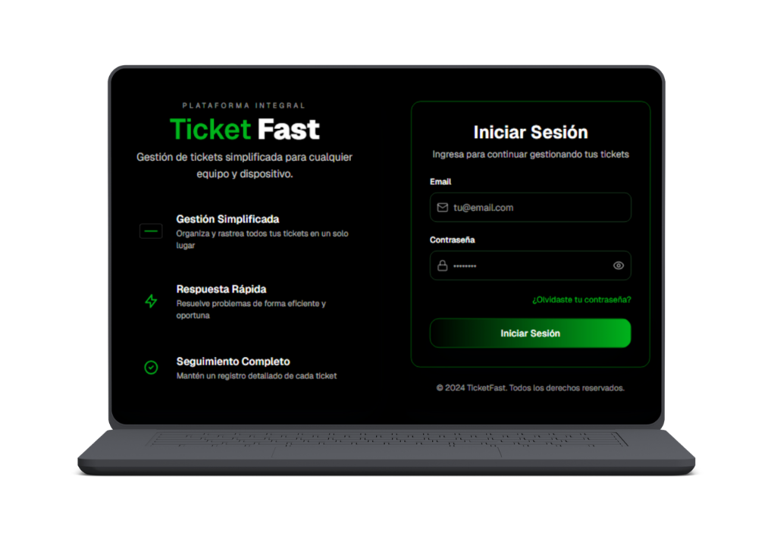
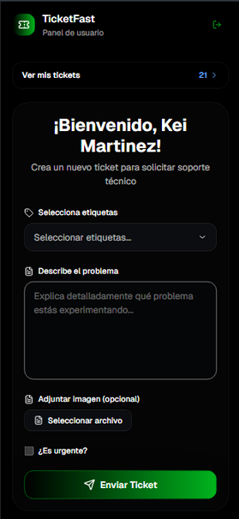
GRACIAS
PREGUNTAS DE LA COMISIÓN

